Slide 1


record system 20
les portes automatiques – c’est record !

Slide 2

record system 20
le système de porte automatique innovant
  Avec le record system 20 est né pour la première fois un système interactif, qui allie à la fois une mise en service simplifiée, une utilisation intuitive, une grande fiabilité ainsi qu’une sécurité de fonctionnement encore plus performante.

Slide 3
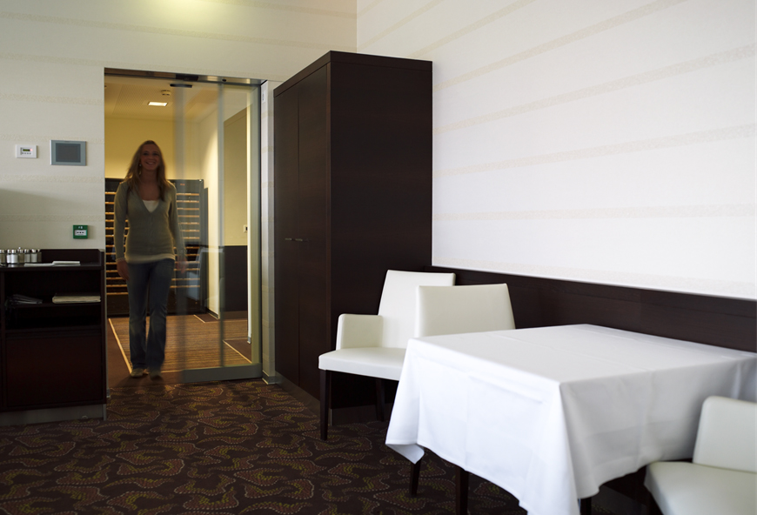
record system 20
Champs d’application
Champs d’application
  Applications standard
  Les portes coulissantes standard à un ou deux vantaux
  Les portes télescopiques à deux ou quatre vantaux
  Les portes coulissantes cintrées
  Les portes angulaires
  Les portes pliantes
Applications spéciales
  Les applications spéciales présentent une multitude de variantes. Ainsi nos produits record system 20 existent également en versions issues de secours ou hautement spécialisées pour des applications sur mesure.

Slide 4
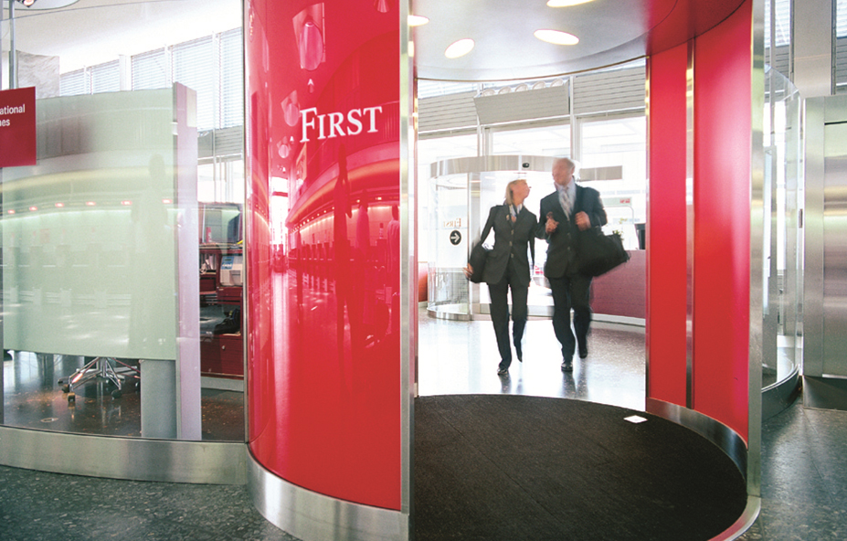
record system 20
le système de porte automatique innovant
  Grâce aux propriétés typiques de record, au silence de fonctionnement remarquable et à une exigence de qualité propre à toute construction suisse, nous maintenons avec ce nouveau système innovant notre position de leader dans le domaine technologique.

Slide 5

record system 20
Produits
  Produits
  STA 20: La ligne de produits record sys-tem 20 représente le système d'entraî-nement universel pour les portes coulissantes desti-nées à tous les types d'applications.
  STA 21: la technologie record 21 appliquée à des portes légères et de petites dimensions
  STA 22: L'automatisme de portes robuste STA 22 est particulièrement approprié aux applications possédant des vantaux de portes lourds.

Slide 6
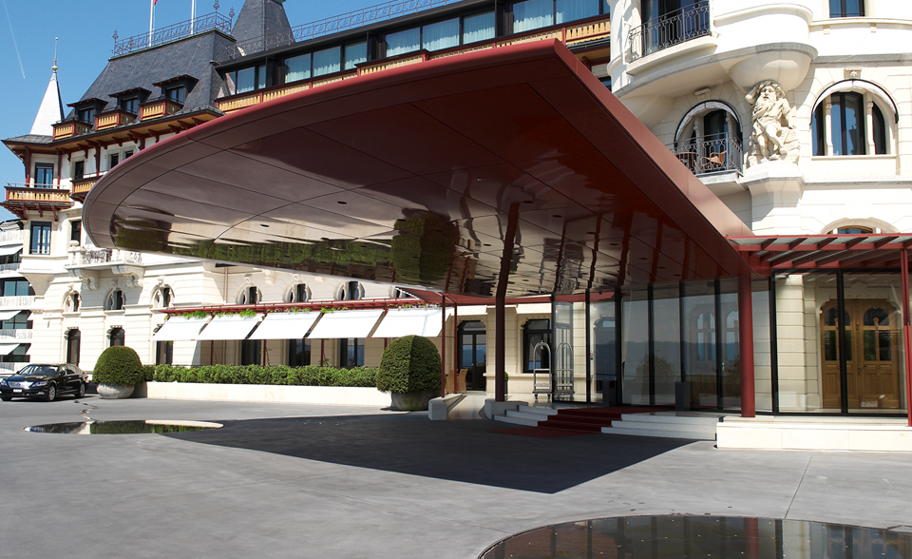
record system 20
propriétés
Propriétés
  Silence de fonctionnement
  Une communication de manière interactive entre les composants
  Le mécanisme peut être monté sur le linteau, entre les murs ou intégré dans le plafond
  Les profilés et les caissons d’habillage peuvent être anodisés ou laqués par poudrage
  Développement interne des commandes et des capteurs
  Système modulaire
  Mécanique haut de gamme

Slide 7

record system 20
maintenance
  Maintenance
  Afin que votre porte automatique fonc-tionne de manière irréprochable pendant de longues années tout en respectant les normes de sécurité, il est incontournable de procéder à une maintenance périodique. Profitez des prestations modulables des contrats de maintenance record

Slide 8
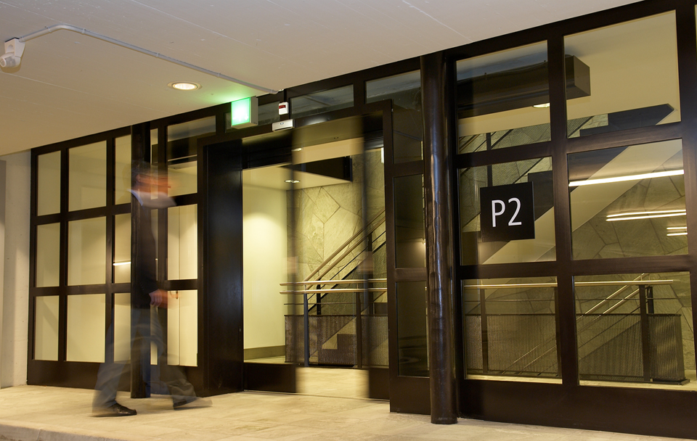
record system 20
options
Options
  Options systèmes d’issues de secours
  Options anti-effraction
  Système coupe-feu: E 30, EI 30
  Boîtier de commande
  Organes de déclenchement et capteurs de sécurité
  Vantail de protection
  Accus pour mouvement et service de secours
  Habillage du mécanisme
  Contact pivotant à clé (SSK)
  Boutons-poussoirs et commutateurs

Slide 9
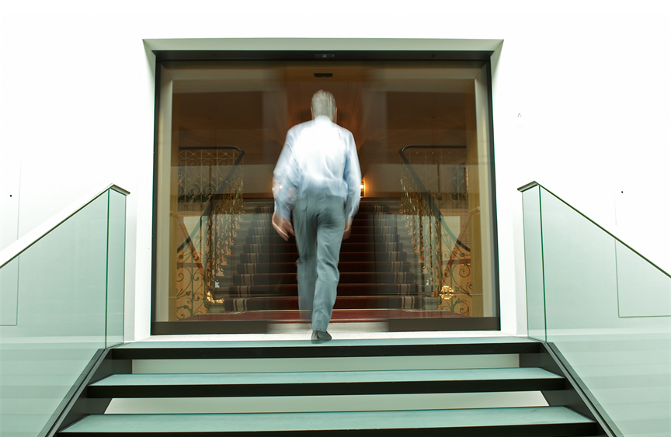
record system 20
les données principales
Les données principales
 | Porte coulissante standard |  | Porte coulissante télescopique
 | E-STA (1 vantail) | D-STA (2 vantaux) | E-TSA (2 vantaux) | D-TSA (4 vantaux)
Dimensions mécanisme
p x h avec partie fixe (mm) | 194 x 108 / 150 ou 197 x 200 |  | 259 x 108 / 150 ou 262 x 200
p x h sans partie fixe (mm) | 157 x 108 / 150 ou 160 x 200 |  | 222 x 108 / 150 ou 225 x 200
Mouvement de porte | 1.5 s jusqu’à 0.7 m | 1.0 s jusqu’à 0.7 m | 1.5 s jusqu’à 0.7 m | 1.0 s jusqu’à 0.7 m
Raccordement électrique | 230 V / 50 / 60 Hz / 100 W
Température ambiante | −15 °C jusqu’à +50 °C
Unité de commande | Affichage graphique à rétroéclairage

